Slide 1
密码学
第六讲 对称分组密码
——应用技术
wzy@whu.edu.cn
武汉大学

Slide 2
第六讲 对称分组密码
计算机数据的特殊性
工作模式
短块处理
对称密码应用总结
Base64编码

Slide 3
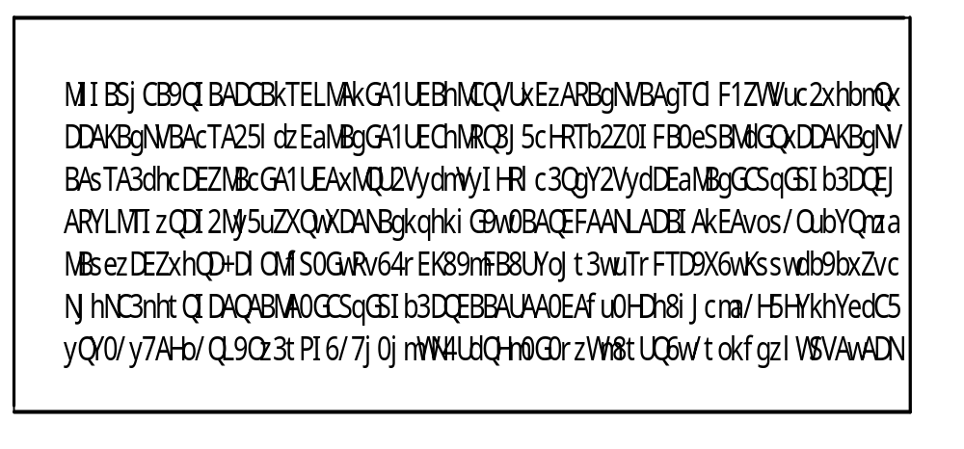
Base64编码
  Base64是网络上最常见的用于传输8Bit字节代码的编码方式之一
  RFC2045～RFC2049（MIME的详细规范）
  Base64编码可用于在HTTP环境下传递较长的标识信息
  所编码的数据不会被人用肉眼所直接看到

Slide 4
Base64编码
定义：Base64编码是将待转换的位串(bit)信息转换为字符(可打印Byte)序列。
目的：不同的主机可能采用不同的位模式，但是其Base64编码的解释都是相同的。

Slide 5
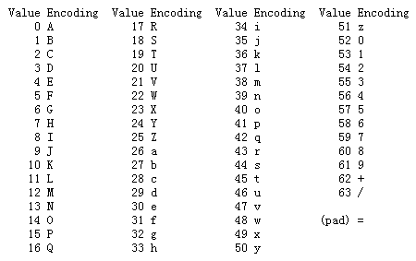

Slide 6
Base64编码
编码表为待编码信息和编码值之间建立的映射关系，每个编码值对应6位的二进制的索引值，因此该编码采用的是Base64的编码方式。

Slide 7
Base64编码
1）将输入的待编码的信息串划分为24位（3个字节）一组，如果最后的信息分组不足24位用0填充使其长度满足24位。
2）将信息的每个24位分组，从左至右划分为6位一组，每6位数据信息作为PEM编码表的索引输出该索引值对应的可打印字符。

Slide 8
3）在处理最后一组位串并且该位串的实际信息少于24位要分情况进行处理，如果剩余的位串为8位（1个字节），在编码输出两个字符后用两个“=”号填充到输出信息中去，如果剩余位串为16位（2个字节），编码输出3个字符后用一个“=”号填充到输出信息中去。如果最后的信息分组正好为24位则将编码结果输出不做任何填充。
4）为表示Base64信息文本，编码的输出结果需要分为几行显示，通常每行保留64个字符。

Slide 9
编码示例

Slide 10
Base64编码过程——例1
例如，对两字节的整数1,2,3,4施行Base64编码：
00000000 00000001 00000000 00000010
00000000 00000011 00000000 00000100
(1)
00000000 00000001 00000000
00000010 00000000 00000011
00000000 00000100 00000000
(2)
000000 000000 000100 000000
000000 100000 000000 000011
000000 000000 010000 000000
(3)
A A D A A g A C A A Q =

Slide 11
Base64编码过程——例2
thunder://QUFodHRwOi8vd3d3LmJhaWR1LmNvbS9pbWcvc3NsbTFfbG9nby5naWZaWg==
一、在地址的前后分别添加AA和ZZ
如http://www.baidu.com/img/sslm1_logo.gif变成
AAhttp://www.baidu.com/img/sslm1_logo.gifZZ
二、对新的字符串进行Base64编码
如AAhttp://www.baidu.com/img/sslm1_logo.gifZZ用Base64编码得到
QUFodHRwOi8vd3d3LmJhaWR1LmNvbS9pbWcvc3NsbTFfbG9nby5naWZaWg==

Slide 12
Base64编码
结束

